Slide 1



OS DESAFIOS DA GESTÃO
ESCOLAR NA
CONTEMPORANEIDADE
Prof. Dr. Givanildo da Silva
Universidade Federal de Alagoas
O trabalho os desafios da gestão escolar de Givanildo Silva está licenciado com uma Licença Creative Commons - Atribuição-NãoComercial-CompartilhaIgual 4.0 Internacional.

Slide 2


Slide 3
GESTÃO ESCOLAR
Escola
Micro
GESTÃO EDUCACIONAL
Sistema
Macro
Campo em construção
Campo de disputa

Slide 4
SURGIMENTO DA GESTÃO DEMOCRÁTICA...
LUTAS
Movimentos sociais em busca de participação
RESISTÊNCIA
Movimentos ligados à educação buscavam mudanças no campo educacional
CONQUISTAS
Constituição Federal de 1988; Lei de Diretrizes e Bases da Educação Nacional, 9.394/1996

Slide 5
BASES EPISTEMOLÓGICAS…
PARTICIPAÇÃO
AUTONOMIA
EXISTÊNCIA DE ÓRGÃOS COLEGIADOS
ESCOLA
PÚBLICA, DEMOCRÁTICA E INCLUSIVA
DESCENTRALIZAÇÃO
MELHORIA
DA
QUALIDADE
CONSTRUÇÃO COLETIVA DE PROJETOS

Slide 6
LEGISLAÇÃO...
Constituição Federal de 1988:
Art. 206: O ensino será ministrado com base nos seguintes princípios:
VI – gestão democrática do ensino público, na forma da Lei.
Lei de Diretrizes da Educação Nacional, 9.394, 20 de dezembro de 1996:
Art. 3o.: O ensino será ministrado com base nos seguintes princípios:
VIII – gestão democrática do ensino público, na forma desta Lei e da legislação dos sistemas de ensino.
Art. 14: Os sistemas de ensino definirão as normas de Gestão Democrática:
I – participação dos profissionais da educação na elaboração da proposta pedagógica;
II – participação das comunidades escolar e local em conselhos escolares ou equivalente.
Art. 15: Os sistemas de ensino assegurarão às escolas progressivos graus de autonomia pedagógica, administrativa e de gestão financeira.
Plano Nacional de Educação, Lei 13.005, de 25 de junho de 2014.
Meta 19

Slide 7

CONSELHO ESCOLAR...
[...] trata-se de uma instância colegiada, que deve contar com a participação de representantes dos diferentes segmentos das comunidades escolar e local, podendo constituir um espaço de discussão de caráter consultivo, deliberativo, fiscalizador e mobilizador (BRASIL, 2004, p. 44).

Slide 8

Os conselhos de escola e comunidade trouxeram para o cotidiano escolar vozes diferentes e discordantes, - assustam a direção, o corpo docente e os técnicos das secretarias da educação [...] As iniciativas se multiplicam nas escolas, quando os conselhos são atuantes, os direitos e os deveres passam a fazer parte do cotidiano (BASTOS, 2005, p. 227).

Slide 9

O projeto busca um RUMO, uma DIREÇÃO. É uma ação INTENCIONAL, com sentido explícito, com um compromisso definido coletivamente (VEIGA, 1995).
AÇÃO
TRANSFORMAÇÃO

Slide 10

OUTRAS ALTERNATIVAS...
Grêmio Estudantil
Eleição para gestores
Associação de pais e mestres
Conselhos (Merenda; FUNDEB; Municipal, entre outros)

Slide 11
DIMENSÕES DA GESTÃO ESCOLAR...
Gestão Administrativa
Gestão Pedagógica
Gestão Financeira
Gestão do planejamento e organização do trabalho escolar
Gestão de resultados educacionais
Gestão de pessoas
Gestão do clima e cultura escolar

Slide 12

A atuação DEMOCRÁTICA requer...

Slide 13

FORMAÇÃO
INICIAL
E
CONTINUADA

Slide 14
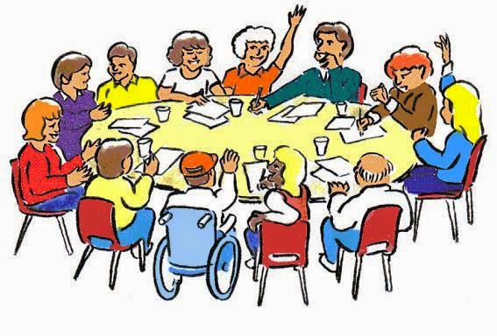
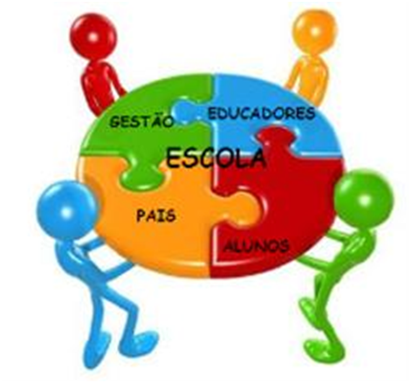
“A escola é uma instituição de natureza educativa. Ao diretor cabe, então, o papel de garantir o cumprimento da função educativa que é a razão de ser da escola. Nesse sentido, é preciso dizer que o diretor de escola é antes de tudo, um educador; antes de ser administrador ele é um educador” (SAVIANI, 1996, p. 208).

Slide 15
Trabalhando em PARCERIA os gestores escolares se tornam capazes de ARTICULAR o grupo de professores, para que esse grupo e cada um dos professores se MOBILIZE e se COMPROMETA com a melhoria do trabalho pedagógico da escola (PLACCO; SOUZA, 2010, 26).

Slide 16
Desafios para a Gestão Democrática
Desafios Externos à Escola | → a pequena vontade política; → contrariedade à ideia de participação política;
Desafios Internas | → resistência à socialização do poder; → visão patrimonialista;
Desafios Gerais | → cultura democrática ainda pouco consolidada nos diversos segmentos da sociedade. → dificuldades em entender a importância do processo.

Slide 17
Desigualdades educacionais
Política de resultado
Descontinuidades nas políticas
Relações interpessoais
Articulação com a comunidade local

Slide 18
COMO CONSTRUIR A GESTÃO DEMOCRÁTICA em UM PROCESSO DE APRENDIZADO COLETIVO ?
Formação
Continuada
Eleição de
Diretores
Construção
do PPP
Política Educacional
e Financiamento
Público da Educação
GESTÃO
DEMOCRÁTICA
NA ESCOLA
Fortalecimento
Grêmio Estudantil
Democratização
das Relações
de Poder
Respeito a
Diversidade
Conselho
Escolar e
APMF

Slide 19
“[...] parar para PENSAR,
parar para OLHAR,
parar para ESCUTAR,
pensar mais devagar,
OLHAR mais devagar,
escutar mais devagar,
parar para SENTIR,
sentir mais devagar,
demorar-se nos detalhes,
suspender a opinião, suspender o juízo,
suspender a VONTADE,
suspender o automatismo da ação,
cultivar a ATENÇÃO e a delicadeza,
abrir os olhos e os ouvidos,
FALAR sobre o que nos acontece,
APRENDER a lentidão,
ESCUTAR os outros,
cultivar a ARTE DO ENCONTRO,
calar muito e ter paciência e
dar-se tempo e espaço”.
Educação integral : texto referência para o debate nacional. - Brasília : Mec, Secad, 2009 (p. 66).

Slide 20
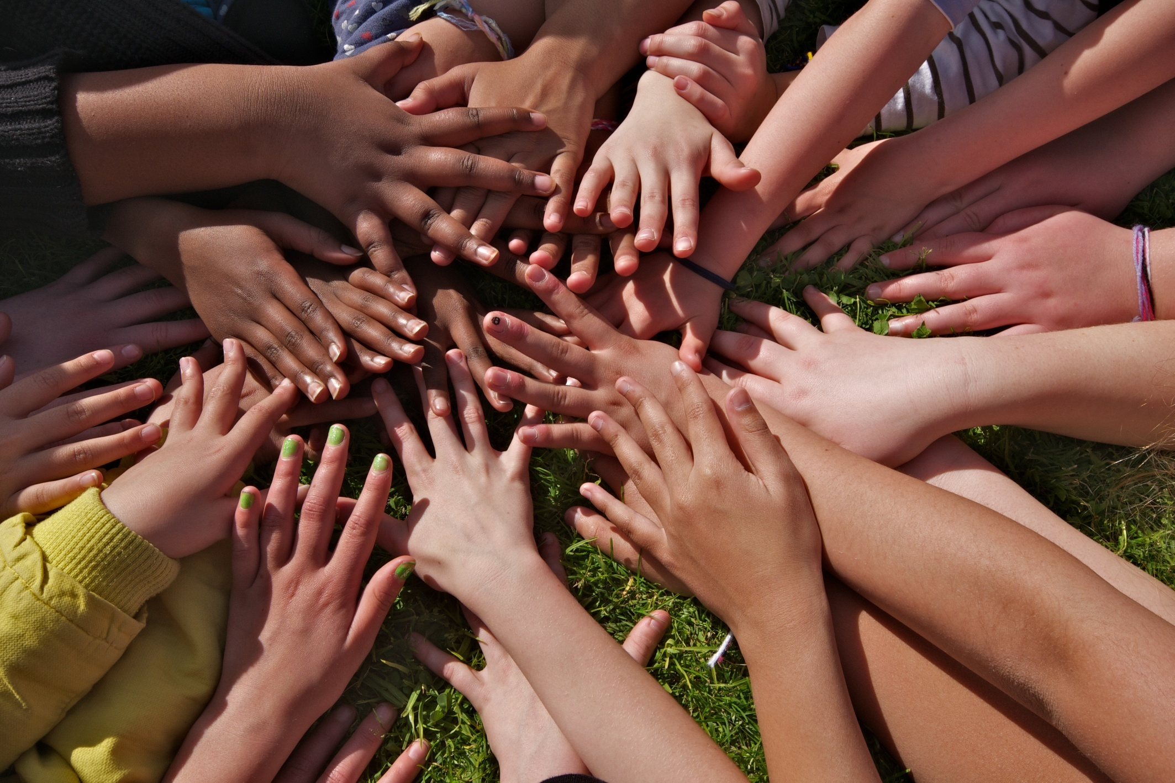
AÇÃO DEMOCRÁTICA
“O sucesso dessa receita é proporcional à quantidade e à variedade de mãos que participam de sua feitura. De todo credo, de todo jeito, de toda cor. Quanto mais gente melhor!” (GOULART, 2009).

